Slide 1

第二节 几种重要的金属化合物
第1课时 钠的重要化合物

Slide 2

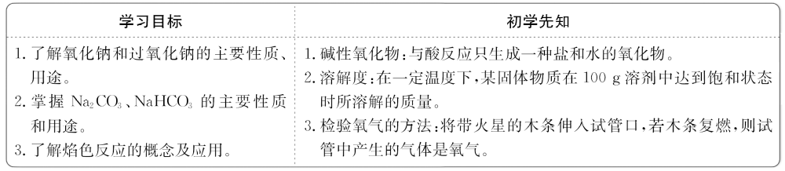

Slide 3

一、氧化钠和过氧化钠
1.组成及物理性质：
名称 | 氧化钠 | 过氧化钠
化学式 | ____ | _____
颜色 | 白色 | _______
状态 | 固体 | 固体
氧元素的价态 | ___ | ___
Na₂O
Na₂O₂
淡黄色
-2
-1

Slide 4
【注意】Na₂O₂中阴、阳离子数之比是1∶2而不是1∶1。

Slide 5
2.化学性质：
(1)氧化钠。
氧化钠能与水、酸性氧化物、酸等发生反应，是碱性氧化物。

Slide 6
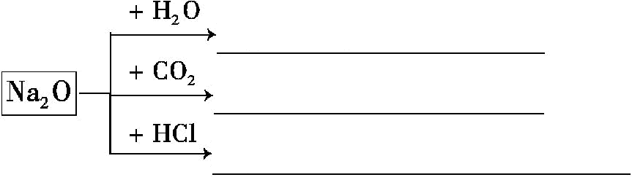
请完成化学方程式：
Na₂O+H₂O====2NaOH
Na₂O+CO₂====Na₂CO₃
Na₂O+2HCl====2NaCl+H₂O

Slide 7
(2)过氧化钠。
①与水的反应：
实验现象 | 实验结论
产生气泡且能使带火星的木条复燃 | 气体为_____
试管壁发热 | 反应_____热量
反应后溶液使酚酞变红 | 有___生成
氧气
放出
碱

Slide 8
实验现象 |  | 实验结论
酚酞变红后，溶液颜色又褪去 |  | Na₂O₂具有强氧化性
化学方程式 | ________________________
2Na₂O₂+2H₂O====4NaOH+O₂↑

Slide 9
②与二氧化碳的反应：
化学方程式：________________________。
【注意】Na₂O是碱性氧化物，Na₂O₂不属于碱性氧化物，因为Na₂O₂与酸反应时不仅生成盐和水，还有氧气生成。
2Na₂O₂+2CO₂====2Na₂CO₃+O₂

Slide 10
二、碳酸钠与碳酸氢钠
1.物理性质：
名称 | 碳酸钠 | 碳酸氢钠
化学式 | ______ | ______
俗称 | 纯碱或苏打 | _______
色态 | 白色粉末 | 细小白色晶体
水溶性 | 都易溶于水，溶解性：Na₂CO₃__NaHCO₃
Na₂CO₃
NaHCO₃
小苏打
>

Slide 11
2.性质：
(1)热稳定性。
①Na₂CO₃较稳定，受热难分解；但碳酸钠晶体
(Na₂CO₃·10H₂O)易风化。
②NaHCO₃不稳定，受热易分解，反应的化学方程式为
___________________________。
2NaHCO₃ Na₂CO₃+CO₂↑+H₂O
△
====

Slide 12
Na₂CO₃+2HCl====2NaCl+H₂O+CO₂↑
(2)与酸(足量盐酸)反应。
①Na₂CO₃：_____________________________。
②NaHCO₃：____________________________。
(3)与碱(氢氧化钠)反应。
①Na₂CO₃与NaOH不反应。
②NaHCO₃：________________________。
NaHCO₃+HCl====NaCl+H₂O+CO₂↑
NaHCO₃+NaOH====Na₂CO₃+H₂O

Slide 13
【联想】火碱、烧碱、苛性钠是氢氧化钠的俗称，而纯碱是碳酸钠的俗称，且纯碱是盐不是碱。

Slide 14
三、焰色反应
1.定义：很多金属或它们的化合物在灼烧时都会使火
焰呈现特殊的颜色。
2.操作步骤：
(1)洗：将铂丝(或光洁无锈的铁丝)用_____洗净。
(2)烧：将洗净的铂丝(或铁丝)在火焰上灼烧至与
___________相同。
盐酸
原火焰颜色

Slide 15
试样
(3)蘸：蘸取_____。
(4)烧：在无色的火焰上灼烧，并观察___________。
(5)洗：再用_____洗净铂丝(或铁丝)。
(6)烧：在无色的火焰上烧至_____。
火焰的颜色
盐酸
无色

Slide 16
3.常见焰色反应的颜色：
金属或金属离子 | 钠 | 钾 | 铜
焰色反应的颜色 | _____ | _____ | _____
黄色
紫色
绿色

Slide 17
【注意】观察钾的焰色反应时，要透过蓝色的钴玻璃片观察，其目的是避免钠元素所造成的干扰。

Slide 18
【自我小测】
1.将下列各组物质与其用途连线：
①碳酸钠 A.供氧剂
②过氧化钠 B.纯碱
③碳酸氢钠 C.食盐
④氢氧化钠 D.工业用碱
⑤氯化钠 E.治疗胃酸过多
答案：①-B ②-A ③-E ④-D ⑤-C

Slide 19
2.能与CO₂反应放出氧气的物质是( )
A.Na₂O₂ B.Na₂O C.NaOH D.NaCl
【解析】选A。过氧化钠和二氧化碳反应生成碳酸钠和氧气，A正确；氧化钠和二氧化碳反应生成碳酸钠，B错误；氢氧化钠和二氧化碳反应生成碳酸钠和水，C错误；氯化钠和二氧化碳之间不会发生反应，D错误。

Slide 20
3.某物质灼烧，焰色反应为黄色，下列判断正确的
是( )
A.该物质一定是钠的化合物
B.该物质一定含钠元素
C.该物质一定是金属钠
D.该物质肯定不含钾元素

Slide 21
【解析】选B。钠的焰色反应是钠单质或钠离子即钠元素具有的性质，故B正确；钠元素的焰色对钾元素的焰色存在干扰，故D错误。

Slide 22
4.Na₂O和Na₂O₂在下列哪一点性质上是相似的( )
A.颜色 B.水溶液的酸碱性
C.氧化性 D.漂白性
【解析】选B。Na₂O为白色固体，无氧化性和漂白性，
Na₂O₂为淡黄色固体，具有很强的氧化性和漂白性，故
A、C、D不正确；Na₂O+H₂O====2NaOH，2Na₂O₂+2H₂O====
4NaOH+O₂↑两者的水溶液最终都是强碱溶液，故B正确。

Slide 23
5.下列物质露置于干燥的空气中，不发生变化的
是( )
A.Na₂O B.Na₂O₂
C.NaHCO₃ D.Na₂CO₃·10H₂O
【解析】选C。Na₂O和Na₂O₂均能与干燥的空气中的CO₂反应，Na₂CO₃·10H₂O能发生风化，NaHCO₃不发生反应。

Slide 24
6.关于Na₂CO₃与NaHCO₃的说法不正确的是( )
A.都是钠盐 B.高温都不分解
C.都易溶于水 D.水溶液都显碱性
【解析】选B。碳酸钠和碳酸氢钠都是钠盐，都易溶于水，水溶液都显碱性，A、C、D正确；碳酸钠高温不分解，而碳酸氢钠受热易发生分解，B错误。

Slide 25
一、过氧化钠和氧化钠的性质
1.Na₂O₂与Na₂O的比较：
化学式 | Na₂O | Na₂O₂
生成条件 | 常温 | 加热或点燃
稳定性 | 不稳定，易与O₂反应 2Na₂O+O₂ 2Na₂O₂ | 相对稳定
△
====

Slide 26

化学式 | Na₂O | Na₂O₂
阳离子∶ 阴离子 | n(Na⁺)∶n(O²⁻) =2∶1 | n(Na⁺)∶n( ) =2∶1
与水反应 | 生成NaOH | 生成NaOH和O₂
与CO₂ 反应 | 生成Na₂CO₃ | 生成Na₂CO₃和O₂

Slide 27
2.Na₂O₂与CO₂、H₂O反应的量的关系：
(1)物质的量的关系。
无论是CO₂或H₂O的单一物质还是两者的混合物，通过足量的Na₂O₂时，放出O₂的物质的量与CO₂或H₂O的物质的量之比均为1∶2。

Slide 28
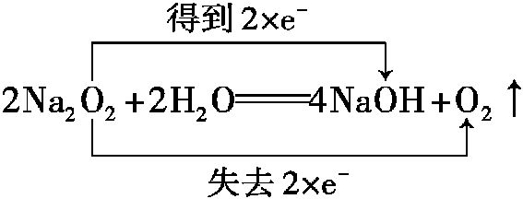

(2)电子转移关系。
当Na₂O₂与CO₂、H₂O反应时，每产生1 mol O₂转移2 mol电子，且在反应中Na₂O₂既是氧化剂又是还原剂。

Slide 29


(3)固体质量关系。
分析反应的化学方程式，可得下列关系式：
Na₂O₂ Na₂CO₃(组成相当于Na₂O₂·CO)
Na₂O₂ 2NaOH(组成相当于Na₂O₂·H₂)

Slide 30
①与CO₂反应时，固体增加的质量等于与CO₂等物质的量的CO的质量，即Δm=n(CO₂)×M(CO)；
②与H₂O反应时，固体增加的质量等于与H₂O等物质的量的H₂的质量，即Δm=n(H₂O)×M(H₂)。

Slide 31

【易错提醒】Na₂O₂的认识误区
(1)Na₂O₂中的阴离子是 ，不是 ，也不是O²⁻。
(2)Na₂O₂中的氧为-1价，既可被氧化也可被还原，与水、CO₂发生反应时，其既是氧化剂又是还原剂。
(3)Na₂O₂不是碱性氧化物，因其与酸反应时除生成盐和水之外，还有氧气生成。
(4)Na₂O₂与其他物质反应时不一定都产生O₂，如Na₂O₂+SO₂====Na₂SO₄。

Slide 32
【拓展深化】CO₂、H₂O(g)与Na₂O₂反应的先后顺序
2H₂O+2Na₂O₂====4NaOH+O₂↑；
CO₂+2NaOH====Na₂CO₃+H₂O；
总式为2CO₂+2Na₂O₂====2Na₂CO₃+O₂。
所以一定量的Na₂O₂与一定量CO₂和H₂O(g)的混合物的反应，可视为Na₂O₂先与CO₂反应，待CO₂反应完全后，Na₂O₂再与H₂O(g)发生反应。

Slide 33
【题组过关】
1.(2016·长沙高一检测)相同物质的量的Na₂O₂和Na₂O的比较中，不正确的是( )
A.两种物质所含的元素种类相同
B.两种物质所含离子个数之比为4∶3
C.两种物质与足量的CO₂反应，消耗气体的质量比为1∶1
D.两种物质与足量的水反应生成相同物质的量的氢氧化钠

Slide 34
【解题指南】解答本题应注意以下两点：
(1) 是原子团，不能拆分。
(2)利用碳原子、钠原子守恒进行计算。

Slide 35
【解析】选B。A、Na₂O₂和Na₂O两种物质所含的元素种类相同，正确；B、两种物质所含离子个数分别是3、3，个数之比是1∶1，错误；C、氧化钠与CO₂反应生成碳酸钠，二者是1∶1反应，过氧化钠与CO₂反应生成碳酸钠和氧气，二者是1∶1反应，相同物质的量的Na₂O₂和Na₂O与足量的CO₂反应，消耗气体的质量之比为1∶1，正确；D、相同物质的量的Na₂O₂和Na₂O中钠原子相等生成相同物质的量的氢氧化钠，正确。

Slide 36
【延伸探究】
(1)向两物质的水溶液中分别滴加少量的酚酞试剂，观察的现象分别是________________、____________。
提示：先变红，后褪色 后者溶液变红

Slide 37
(2)等物质的量的两种物质与等质量且足量的水反应得
到的溶液的质量分数之比是________。
提示：1∶1。两种物质与等质量且足量的水反应，分
别发生反应2H₂O+2Na₂O₂====4NaOH+O₂↑、H₂O+Na₂O====
2NaOH，可知反应中消耗的水和生成的氢氧化钠的量相
等，故所得溶液的质量分数之比是1∶1。

Slide 38
2.(2016·朝阳区高一检测)下列关于钠及其化合物性质的叙述，正确的是( )
A.钠能与硫酸铜溶液反应置换出红色的铜
B.氧化钠和过氧化钠都能与水反应，生成物完全相同
C.过氧化钠是白色固体，可用作呼吸面具的氧气来源
D.氧化钠是碱性氧化物，与酸反应生成盐和水

Slide 39
【解析】选D。A.钠投入硫酸铜溶液中时，先和水反应生成氢氧化钠和氢气，氢氧化钠和硫酸铜反应生成氢氧化铜和硫酸钠，所以得不到金属铜，故A错误；B.氧化钠和水反应生成氢氧化钠，过氧化钠和水反应生成氢氧化钠和氧气，所以二者的产物不同，故B错误；C.过氧化钠为淡黄色固体，过氧化钠和水、二氧化碳反应都生成氧气，所以过氧化钠可作为呼吸面具的氧气来源，故C错误；D.氧化钠与酸反应生成盐和水，是碱性氧化物，故D正确。

Slide 40
3.(2016·冀州高一检测)过氧化钠可与CO₂作用，反应方程式为2Na₂O₂+2CO₂====2Na₂CO₃+O₂。当0.2 mol Na₂O₂完全作用后，Na₂CO₃的质量为( )
A.21.2 g B.21.6 g C.22.0 g D.22.4 g

Slide 41
【解析】选A。过氧化钠与CO₂作用，反应方程式为
2Na₂O₂+2CO₂====2Na₂CO₃+O₂。根据反应方程式可知：
每有2 mol Na₂O₂完全作用，反应后会产生212 g Na₂CO₃，
当0.2 mol Na₂O₂完全作用后，Na₂CO₃的质量为21.2 g，
故选项A正确。

Slide 42
【补偿训练】
1.下列关于钠及其化合物的叙述正确的是( )
A.Na₂O和Na₂O₂都能与CO₂反应，且产物相同
B.用钠与空气反应制纯净的Na₂O₂，空气必须经过固体NaOH处理后，才能与钠反应
C.Na、Na₂O、Na₂O₂都具有强还原性
D.在Na₂O₂与CO₂的反应中，氧化剂是Na₂O₂，还原剂是CO₂

Slide 43
【解析】选B。Na₂O与CO₂反应生成Na₂CO₃，而Na₂O₂与CO₂反应除生成Na₂CO₃，还有O₂生成，A不正确。用Na与空气反应制Na₂O₂，空气中的CO₂和水可与生成的Na₂O₂反应引入杂质，所以空气必须经NaOH处理，故B正确。钠原子最外层只有一个电子，容易失去最外层电子形成钠离子，表现强还原性，而钠离子具有稳定的电子层结构，不具有还原性，只具有弱氧化性，故Na₂O、Na₂O₂不具有还原性，C不正确。D项反应中，氧化剂和还原剂均为Na₂O₂，故D不正确。

Slide 44
2.将21.8 g Na₂O₂与Na₂O的混合物投入足量的水中溶解，称得水溶液增重18.6 g，则原混合物Na₂O₂与Na₂O的物质的量之比是( )
A.1∶1 B.1∶2
C.2∶1 D.2∶3

Slide 45
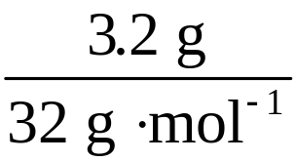
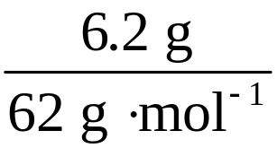
【解析】选C。m(O₂)=21.8 g-18.6 g=3.2 g，n(O₂)=
=0.1 mol，由方程式：2Na₂O₂+2H₂O====4NaOH
+O₂↑，所以n(Na₂O₂)=2n(O₂)=0.2 mol，m(Na₂O₂)=
0.2 mol×78 g·mol⁻¹=15.6 g，m(Na₂O)=21.8 g-15.6 g
=6.2 g，n(Na₂O)= =0.1 mol，所以
n(Na₂O₂)∶n(Na₂O)=0.2 mol∶0.1 mol=2∶1。

Slide 46
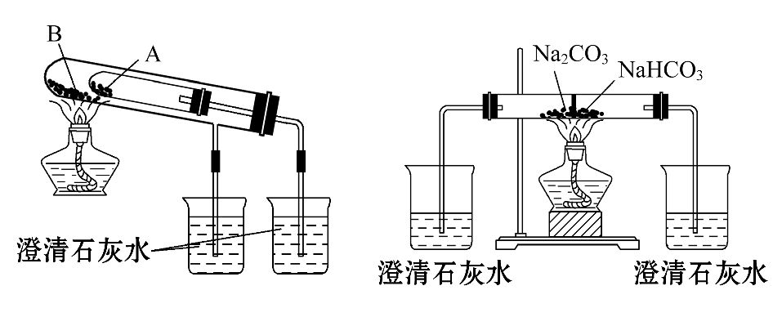
二、碳酸钠与碳酸氢钠的鉴别及相互转化
思考探究：
比较下列两个装置，思考下列问题：

Slide 47
(1)为了更好地探究碳酸氢钠和碳酸钠的热稳定性，如左上图所示，试管B中装入的固体最好是什么？
(2)右上图与左上图的区别是什么？哪个装置能够更好地探究二者的热稳定性？

Slide 48

【总结归纳】
1.鉴别方法：
(1)加热法——固体。
①原理：2NaHCO₃ Na₂CO₃+H₂O+CO₂↑，Na₂CO₃受热不分解。
②结论：加热有气体产生的是NaHCO₃，无变化的是Na₂CO₃。

Slide 49


(2)沉淀法——溶液。
①原理： +Ca²⁺====CaCO₃↓， +Ba²⁺====BaCO₃↓，
与Ca²⁺、Ba²⁺不反应。
②结论：滴加氯化钡或氯化钙溶液，有沉淀生成的是
Na₂CO₃，无变化的是NaHCO₃。

Slide 50
(3)盐酸逐滴加入时的现象——溶液。
①原理： +H⁺==== ， +H⁺====CO₂↑+H₂O。
②结论：向等物质的量浓度的溶液中逐滴加入盐酸立
即产生气体的是NaHCO₃，开始不产生气体，滴加一会
才产生气体的是Na₂CO₃。

Slide 51
(4)与酚酞溶液作用——溶液。
①原理：等浓度溶液的碱性Na₂CO₃>NaHCO₃。
②结论：等浓度Na₂CO₃和NaHCO₃溶液中滴入2滴酚酞溶液，溶液变红较深的是Na₂CO₃，较浅的是NaHCO₃。

Slide 52

2.相互转化：
Na₂CO₃ NaHCO₃
(1)Na₂CO₃溶液→NaHCO₃溶液。
Na₂CO₃+H₂O+CO₂====2NaHCO₃。
(2)NaHCO₃→Na₂CO₃。
①2NaHCO₃ Na₂CO₃+H₂O+CO₂↑(固体物质)；
②NaHCO₃+NaOH====Na₂CO₃+H₂O(溶液中)。

Slide 53
【易错提醒】碳酸钠和碳酸氢钠的认识误区
(1)碳酸钠很稳定，固体和溶液中受热都不发生分解，
碳酸氢钠固体受热易发生分解，但其溶液受热不易分
解。
(2)书写碳酸氢钠参与的离子反应方程式时， 不能
拆开。

Slide 54
(3)在反应2NaHCO₃ Na₂CO₃+H₂O+CO₂↑中，利用差量法计算时，要注意固体质量减少的是二氧化碳和水的质量，而非仅仅是二氧化碳的质量。
(4)不能用氢氧化钙溶液鉴别碳酸钠和碳酸氢钠溶液，因为二者均能与氢氧化钙反应产生白色沉淀。

Slide 55
【拓展深化】
1.饱和碳酸钠溶液中通入CO₂会生成白色沉淀的原因：
饱和碳酸钠溶液中通入CO₂发生的反应为Na₂CO₃+H₂O
+CO₂====2NaHCO₃↓。产生白色沉淀的原因有3点：
(1)相同温度下，NaHCO₃的溶解度比Na₂CO₃小；

Slide 56
(2)反应中有水参与，导致溶剂质量减少；
(3)生成的NaHCO₃质量大于Na₂CO₃的质量，导致溶质质量增加。

Slide 57
2.碳酸钠、碳酸氢钠的净化与除杂：
混合物 | 除杂方法 及试剂 | 反应原理
Na₂CO₃固体 (NaHCO₃) | 加热 | 2NaHCO₃ Na₂CO₃+ H₂O+CO₂↑
NaHCO₃溶液 (Na₂CO₃) | 通入足量 CO₂气体 | Na₂CO₃+H₂O+CO₂ ====2NaHCO₃
Na₂CO₃溶液 (NaHCO₃) | 加入适量 NaOH溶液 | NaHCO₃+NaOH==== Na₂CO₃+H₂O

Slide 58
【题组过关】
1.(2016·潍坊高一检测)下列关于Na₂CO₃和NaHCO₃的叙述中错误的是( )
A.等质量的两种盐分别与足量的盐酸反应，在相同情况下，NaHCO₃产生的二氧化碳多
B.等物质的量的Na₂CO₃和NaHCO₃分别与足量的盐酸反应，在相同状况下产生的二氧化碳体积相等

Slide 59
C.等物质的量的Na₂CO₃和NaHCO₃分别与足量同浓度的盐酸反应，消耗盐酸的体积前者是后者的2倍
D.将石灰水加入NaHCO₃溶液中不产生白色沉淀，而加入Na₂CO₃溶液中则产生白色沉淀

Slide 60
【解题指南】解答本题应注意以下两点：
(1)正确书写碳酸钠、碳酸氢钠与盐酸反应的化学方程式。
(2)石灰水与碳酸钠、碳酸氢钠反应都产生沉淀。

Slide 61
【解析】选D。A.等质量的Na₂CO₃和NaHCO₃，NaHCO₃物
质的量较多，生成二氧化碳多，A正确；B.NaHCO₃和
Na₂CO₃都与盐酸反应生成二氧化碳气体：Na₂CO₃+
2HCl====2NaCl+H₂O+CO₂↑，NaHCO₃+HCl====NaCl+H₂O
+CO₂↑，等物质的量的Na₂CO₃和NaHCO₃分别与足量盐酸
反应，放出CO₂的量相等，正确；C.由反应Na₂CO₃+2HCl
====2NaCl+H₂O+CO₂↑，NaHCO₃+HCl====NaCl+H₂O+CO₂↑

Slide 62
可知，等物质的量的Na₂CO₃和NaHCO₃跟同一种盐酸充分
反应时，消耗酸的体积比是2∶1，正确；D.Na₂CO₃和
NaHCO₃都与澄清的石灰水反应生成沉淀，反应为Na₂CO₃+
Ca(OH)₂====CaCO₃↓+2NaOH和NaHCO₃+Ca(OH)₂====
CaCO₃↓+NaOH+H₂O，错误。

Slide 63
2.(双选)(2016·南京高一检测)纯碱和小苏打是厨房中两种常见的用品，它们都是白色固体，下列区分这两种物质的方法中正确的是( )
A.分别加热两种等质量样品，称量残留物质量
B.用洁净铂丝蘸取两种样品在火焰上灼烧，观察火焰颜色

Slide 64
C.用两只小烧杯，分别加入少量的两种样品，再加入等浓度的食醋，观察产生气泡的快慢
D.先将两样品配成溶液，分别加入氯化钠溶液，观察实验现象

Slide 65
【解题指南】解答本题要注意以下三点：
(1)碳酸氢钠受热易发生分解，而碳酸钠受热不发生分解。
(2)钠盐进行焰色反应火焰均为黄色。
(3)碳酸钠和碳酸氢钠与等浓度的醋酸反应，后者较剧烈。

Slide 66
【解析】选A、C。NaHCO₃分解生成Na₂CO₃、H₂O和CO₂，Na₂CO₃不分解，A项正确；纯碱和小苏打的火焰颜色均为黄色，B项错误；二者的溶液中分别加入氯化钠，均不发生反应，D项错误。

Slide 67
3.(2016·邵阳高一检测)碳酸氢钠受热容易分解为碳酸钠。现加热5.00 g的碳酸钠和碳酸氢钠的混合物，使碳酸氢钠完全分解，混合物质量减少了0.31 g，则原混合物中碳酸钠的质量为( )
A.3.38 g B.4.58 g
C.4.16 g D.4.41 g

Slide 68
【解析】选C。利用差量法可得：
2NaHCO₃ Na₂CO₃+H₂O+CO₂↑ Δm
168 g 62 g
m 0.31 g
解得m=0.84 g，所以碳酸钠的质量是5.00 g-0.84 g
=4.16 g。

Slide 69
【补偿训练】
1.下列关于Na₂CO₃和NaHCO₃的说法中，不正确的
是( )
A.均为钠盐 B.受热均易分解
C.焰色反应均为黄色 D.均能与盐酸反应

Slide 70
【解析】选B。Na₂CO₃与NaHCO₃均为钠盐，焰色反应均为黄色，均能与盐酸反应生成氯化钠、二氧化碳与水，NaHCO₃受热易分解；Na₂CO₃很稳定，受热不发生分解。

Slide 71
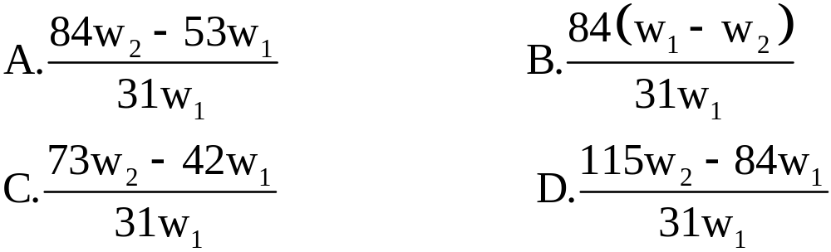
2.(2016·绵阳高一检测)为了检验某含有NaHCO₃杂质的Na₂CO₃样品的纯度，现将w₁g样品加热，其质量变为w₂g，则该样品的纯度(质量分数)是( )

Slide 72
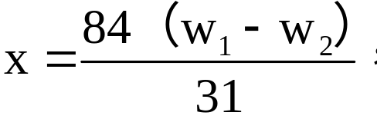
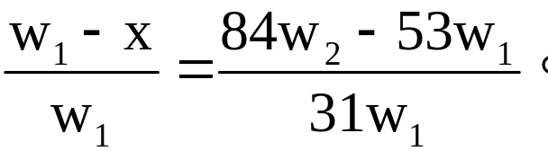
【解析】选A。设样品中含NaHCO₃xg，
2NaHCO₃ Na₂CO₃+CO₂↑+H₂O Δm
2×84 62
x w₁-w₂
则Na₂CO₃的质量分数为

Slide 73
【备选要点】密闭容器中加热碳酸氢钠与过氧化钠混合物的有关计算
1.发生反应原理。
(1)2NaHCO₃ Na₂CO₃+H₂O+CO₂↑。
(2)2CO₂+2Na₂O₂====2Na₂CO₃+O₂。
(3)2H₂O(g)+2Na₂O₂====4NaOH+O₂。
以上三个反应是按(1)→(2)→(3)的顺序进行的。

Slide 74

2.不同反应情况分析。
设n(Na₂O₂)/n(NaHCO₃)=a，下表是在不同的a取值范围时，反应后固体和气体的成分的情况：
a的取值 | 反应后剩余固体的成分 | 反应后剩余气体的成分
a< | Na₂CO₃ | O₂、CO₂、H₂O(g)
a= | Na₂CO₃ | O₂、H₂O(g)

Slide 75
a的取值 | 反应后剩余固体的成分 | 反应后剩余气体的成分
<a<1 | Na₂CO₃、NaOH | O₂、H₂O(g)
a=1 | Na₂CO₃、NaOH | O₂
a>1 | Na₂CO₃、NaOH、Na₂O₂ | O₂

Slide 76
【针对训练】
1.(2016·吉林高一检测)在一密闭容器中盛有2 mol Na₂O₂与2 mol NaHCO₃，将其加热到150℃，经充分反应后，容器内残留的固体是( )
A.1 mol Na₂CO₃和2 mol NaOH
B.2 mol Na₂CO₃和2 mol NaOH
C.2 mol Na₂CO₃和1 mol Na₂O₂
D.只有2 mol Na₂CO₃

Slide 77
【解析】选B。容器中发生反应
2NaHCO₃ Na₂CO₃ + H₂O + CO₂↑，
2 mol 1 mol 1 mol 1 mol
2CO₂ + 2Na₂O₂====2Na₂CO₃+O₂，
1 mol 1 mol 1 mol
2H₂O(g)+2Na₂O₂====4NaOH+O₂，
1 mol 1 mol 2 mol
故反应后生成2 mol Na₂CO₃和2 mol NaOH。

Slide 78
2.将NaHCO₃和Na₂O₂按3∶1的物质的量之比混合，在密闭容器中加热使之充分反应，然后趁热排出气体物质，容器内残留物的成分是( )
A.Na₂O₂和NaHCO₃
B.NaHCO₃和Na₂CO₃
C.NaOH和Na₂CO₃
D.只有Na₂CO₃

Slide 79
【解析】选D。NaHCO₃和Na₂O₂的物质的量之比为3∶1，说明碳酸氢钠分解产生的二氧化碳和水蒸气相对较多，过氧化钠仅与一部分二氧化碳反应，二氧化碳与水蒸气均过量，所以固体产物仅为碳酸钠。

Slide 80


